Slide 1
Автоматическая оценка сложности текстов

Slide 2
Автоматическая оценка сложности текстов
SQL и Базы Данных

Slide 3
Познакомимся
Добаткина Дарья Дмитриевна.
МГПУ ИИЯ – перевод и переводоведение, японский язык;
РГГУ ИЛ – фундаментальная и компьютерная лингвистика;
Работаю аналитиком в BSS.
Волков Александр Владимирович
НИУ ВШЭ СПб - Школа гуманитарных наук и искусств, история;
Работаю старшим инженером по тестированию в Cloud.ru
Специалист по тестированию баз данных

Slide 4
Базы Данных

Slide 5
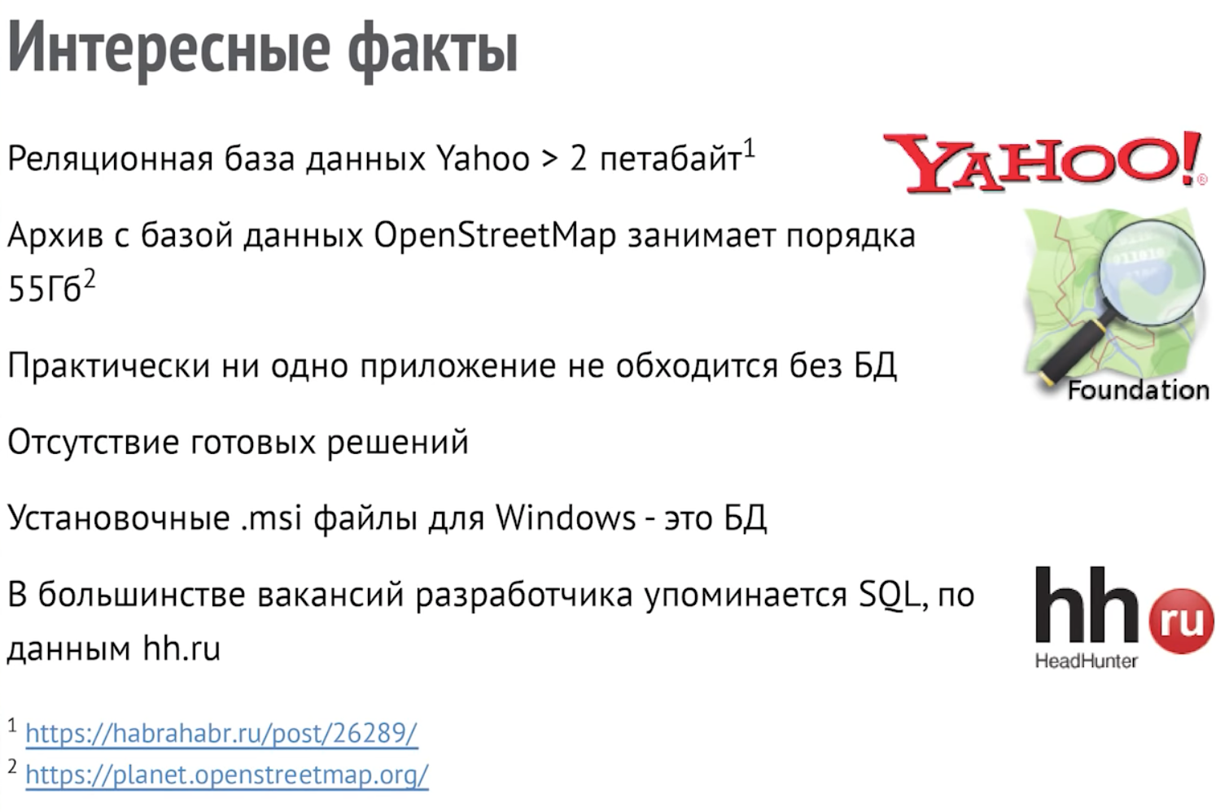
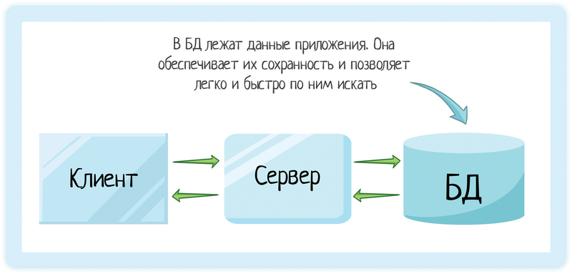

Slide 7
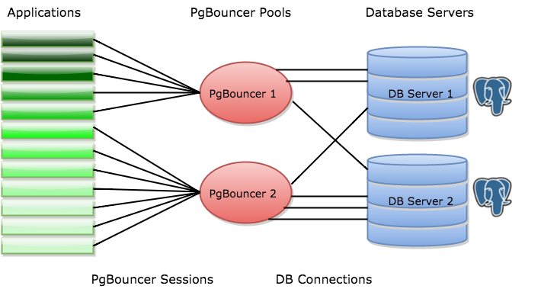

Slide 8
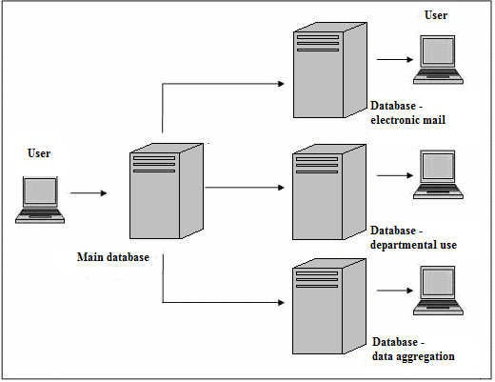

Slide 9
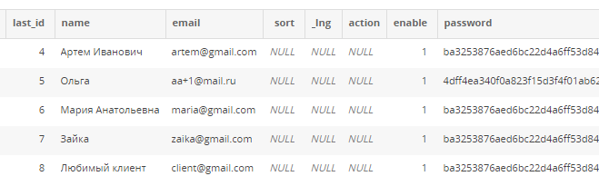

Slide 10
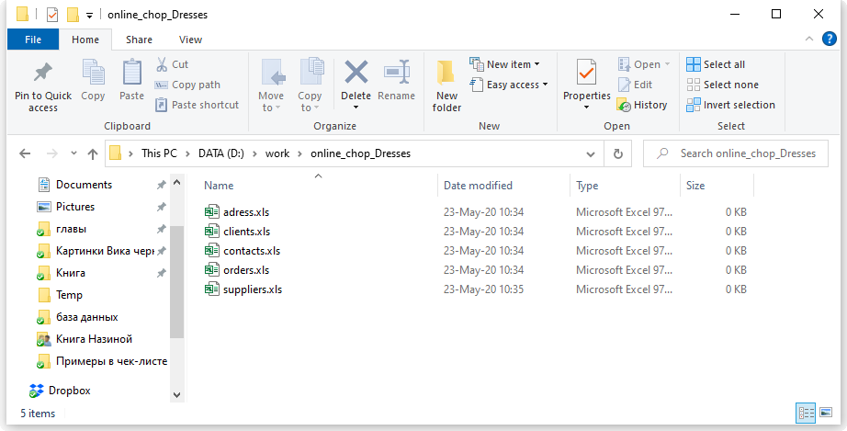

Slide 11
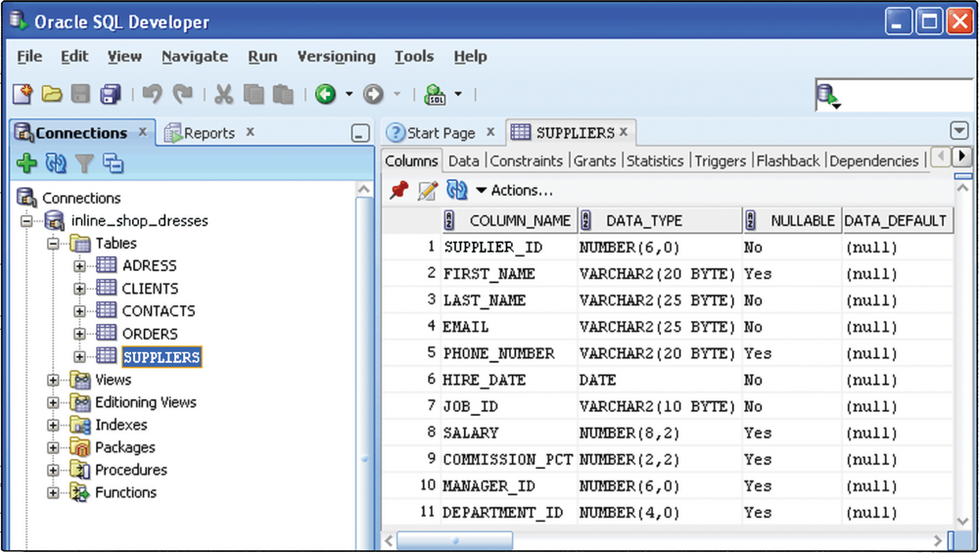

Slide 12
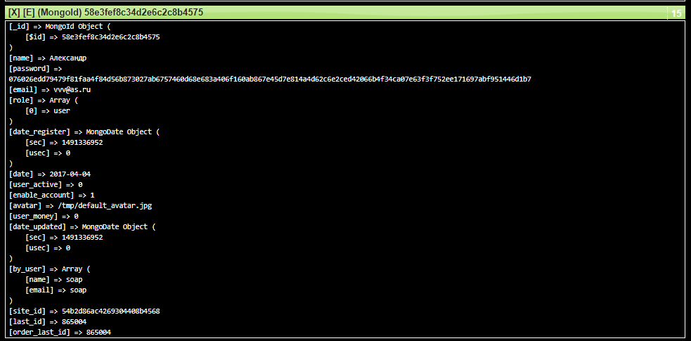

Slide 13
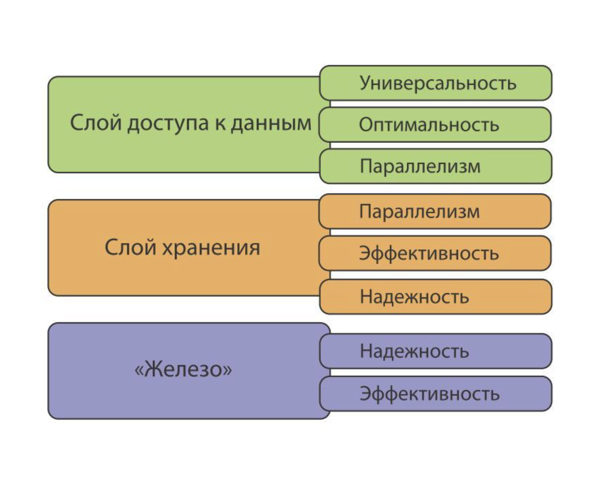
Уровни работы с данными

Slide 14


Slide 15
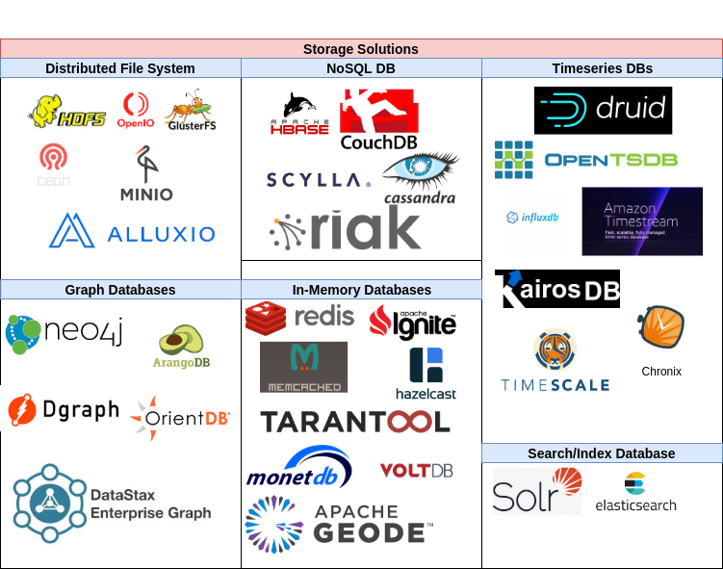

Slide 16
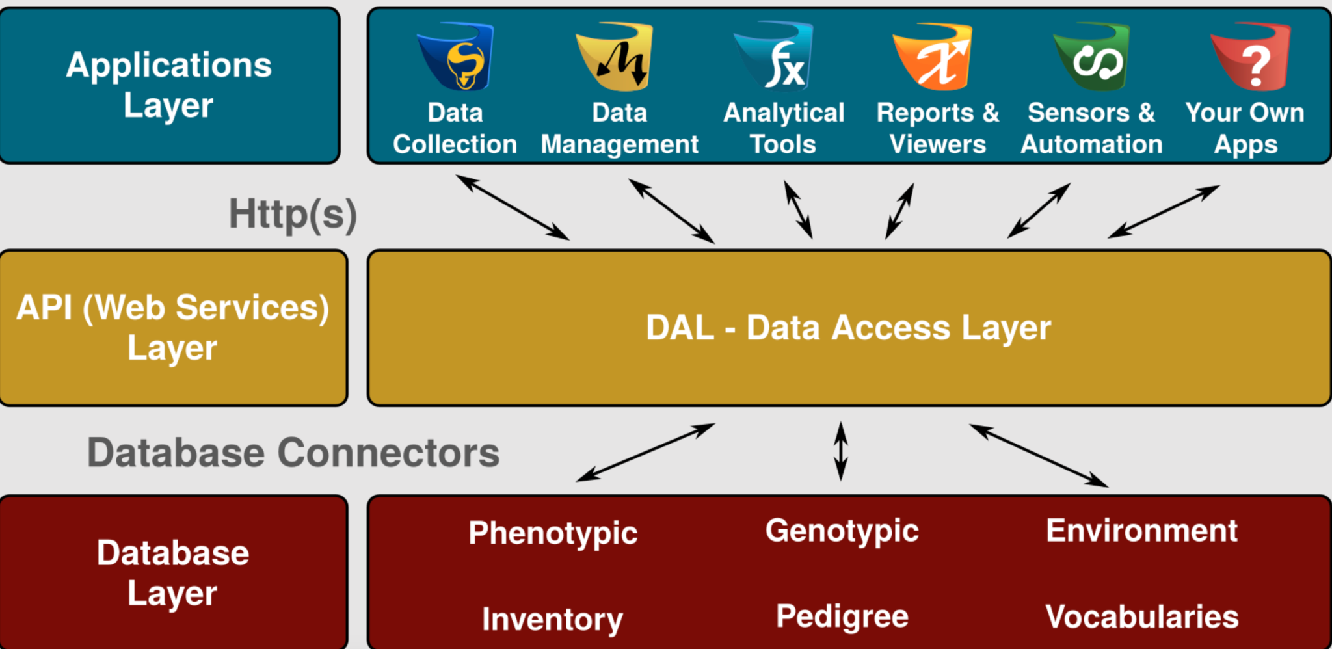

Slide 17
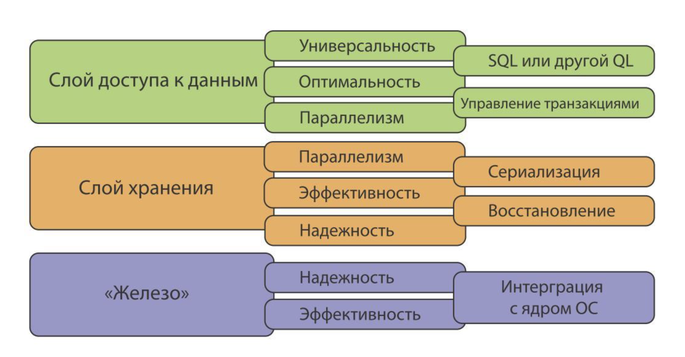

Slide 18
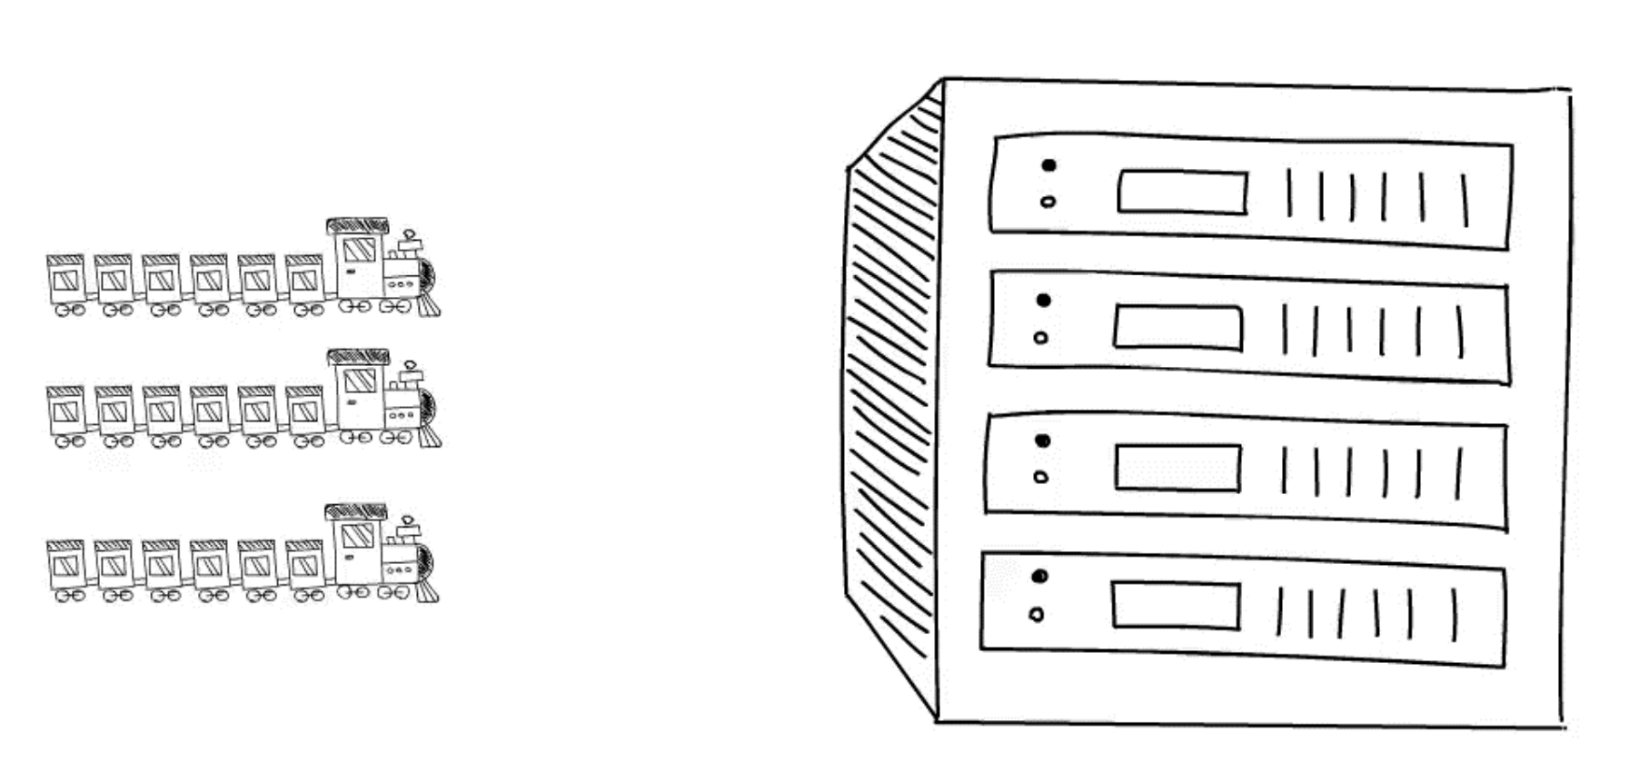

Slide 19

round(0.005,2) = 0.01 • Классический баг в интернет-банкинге • Все еще много можно встретить
Баг с округлением
round(0.005,2) = 0.01
классический баг в интернет-банкинге
все еще много можно встретить
Переводим с рублевого счета на долларовый
$1 = ₽70
₽0.36 = $0.01
Гонка событий
бесконечное использование бонусов/кэшбека
на счету 100 бонусов
товар стоит 1000 рублей
или хотим перевести их в рубли
отправляем одновременно много запросов

Slide 20
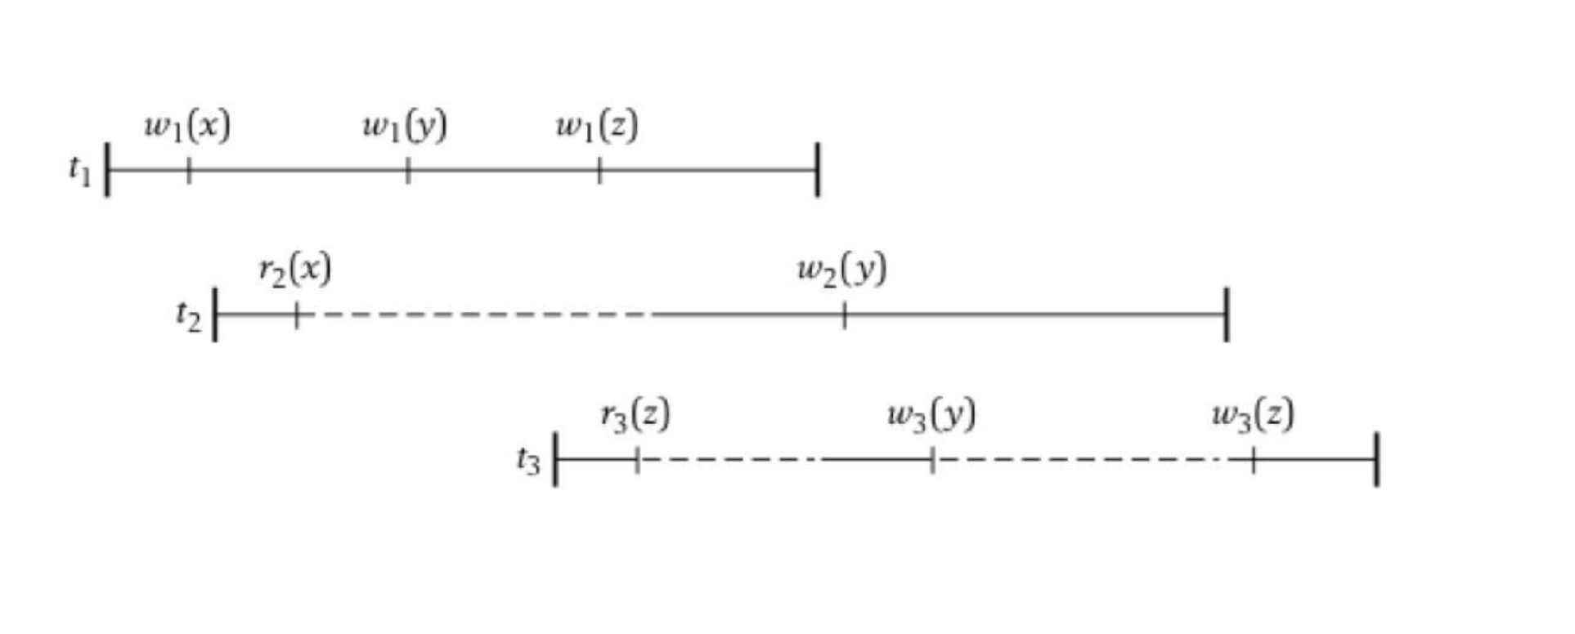
Two Phase Locking
Сначала выставляем блокировки на все ресурсы, которые нужно прочитать или записать тому скопу транзакций, которые в данный момент есть в базе данных.
Ни одна блокировка не снимется, пока не выставлены все необходимые блокировки.

Slide 21
WAL - Write Ahead Log
механизм журналирования
записывает изменения данных в журнал перед их фактической записью в базу
можно использовать для восстановления данных при сбоях
целостность данных
устойчивость транзакций
ускоренная запись данных (в журнал - сразу, а фактическую запись отложить)

Slide 22
SQL vs NoSQL

Slide 23
Типы баз данных
Реляционные базы данных
Key-value базы данных
Документно-ориентированные базы данных
Графовые базы данных
Колоночные (столбцовые) базы данных

Slide 24
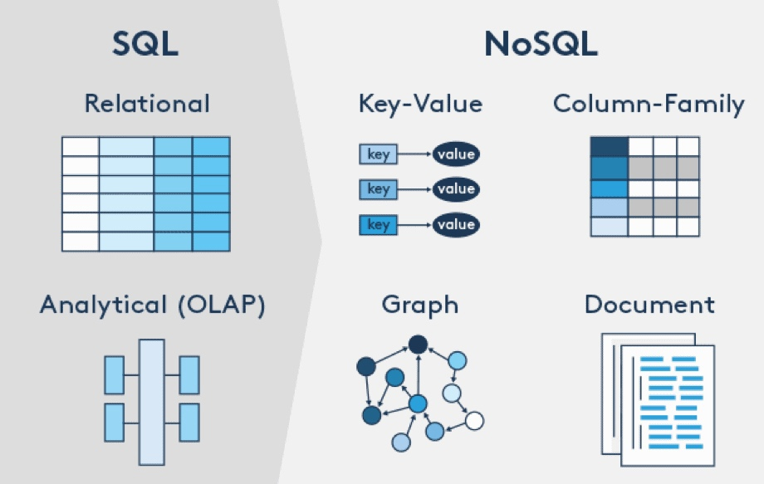

Slide 25
Redis (Remote Dictionary Server) - in-memory database
кэширование - для ускорения доступа к данным
счетчики и статистика - количество посещений, лайков и так далее
сессии пользователей и данные авторизации
очереди сообщений - в паре с RabbitMQ или Apache Kafka
реальное время и геолокация

Slide 26
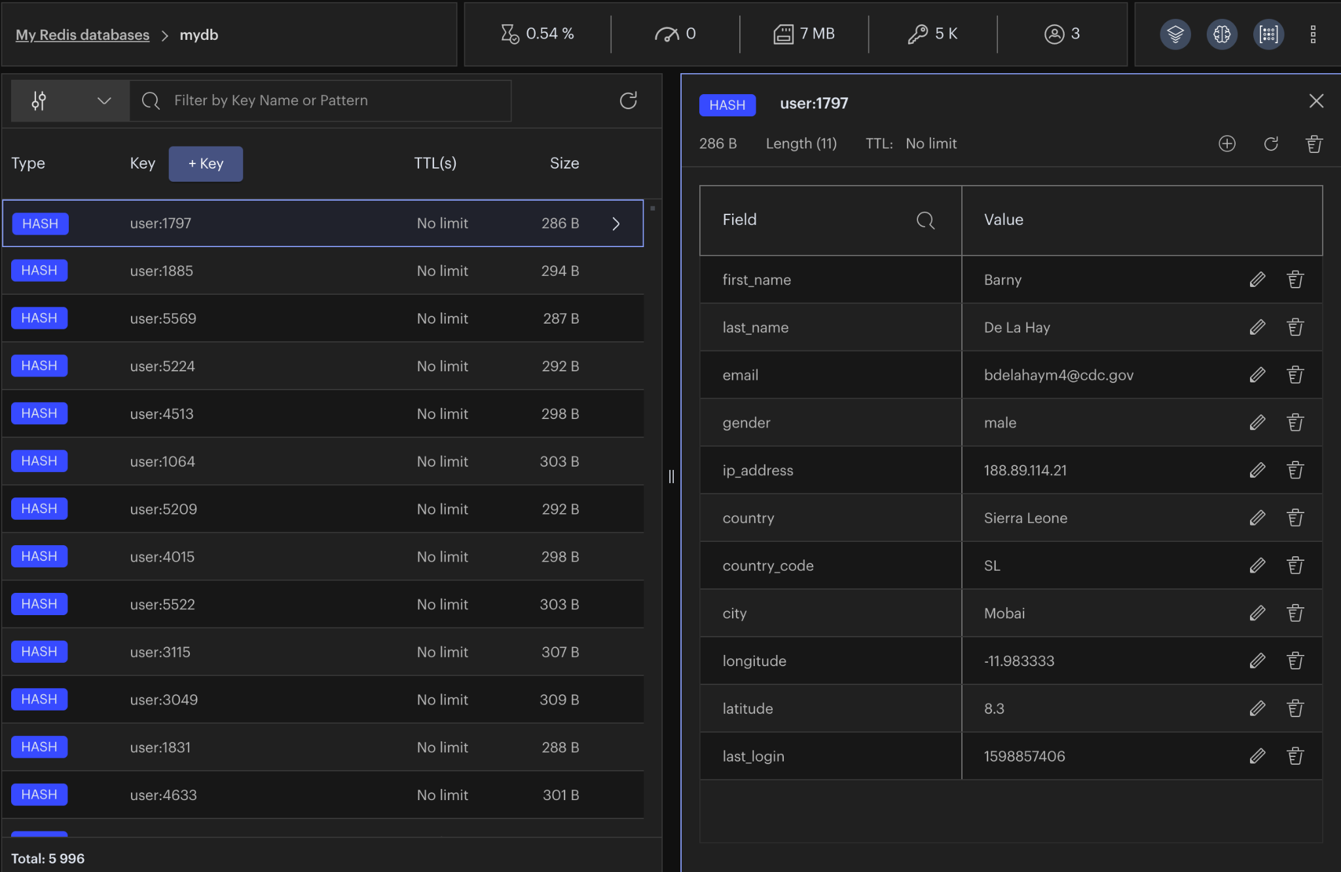

Slide 27
Плюсы:
высокая производительность
простота использования
поддержка различных структур данных
масштабируемость
сообщество
Минусы:
ограниченная вместимость памяти
отсутствие постоянного хранения на диске
ограниченные запросы в сравнении с реляционными базами данных

Slide 28
ClickHouse - колоночная база данных
аналитика (агрегация, фильтрация, группировка и сортировка)
хранение и анализ журналов и событий
анализ временных рядов (логи серверов, данные сенсоров)
аналитика в реальном времени

Slide 29
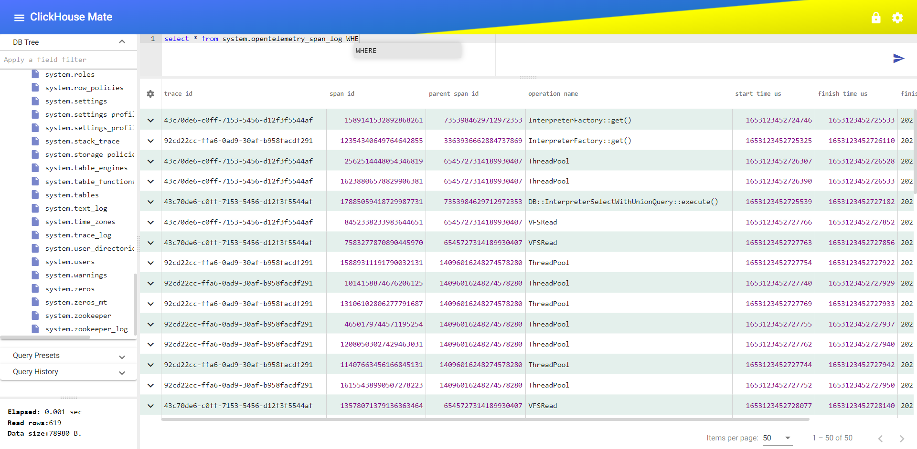

Slide 30
Плюсы:
высокая производительность
масштабируемость
компрессия данных
поддержка SQL
сообщество
отказоустойчивость (репликации)
Минусы:
отсутствие транзакций

Slide 31
MongoDB - документо-ориентированная NoSQL база данных
хранение и обработка полуструктурированных и неструктурированных данных
для стартап-проектов
хранение данных с изменяющейся схемой
большие объемы временных рядов
геолокационные данные

Slide 32
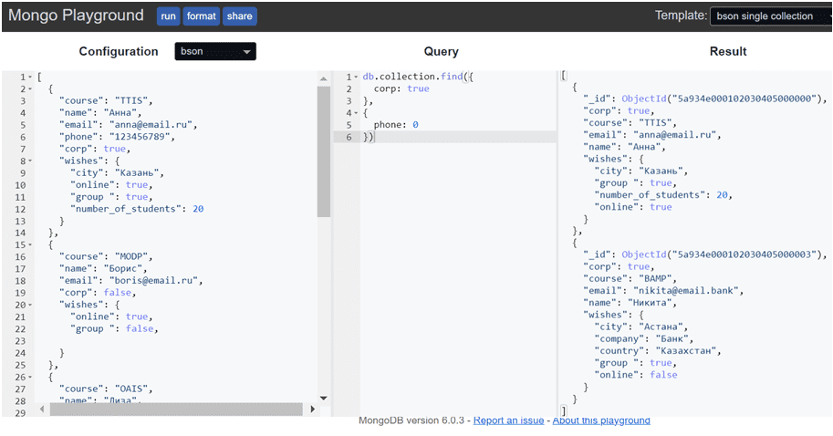

Slide 33
Плюсы:
гибкая схема данных (разные типы данных)
горизонтальное масштабирование
высокая производительность для чтения (индексы, кэш)
богатый поиск (текстовый, геолокационные, агрегация данных)
Минусы:
не для всех типов данных
базовая поддержка транзакций
сложности в управлении большими объемами данных

Slide 34
PostgreSQL
реляционная база данных
геоданные
аналитика
полнотекстовый поиск!
транзакции и целостность данных

Slide 35
Плюсы:
сильная поддержка SQL
расширяемость и сообщество
индексы
Минусы:
производительность в ряде сценариев
не для NoSQL-задач

Slide 36
База данных - это совокупность данных, хранящихся и упорядоченных в соответствии с определенной структурой.

Slide 37
Система управления БД (СУБД)
СУБД представляет из себя совокупность программных и языковых средств для создания, удаления, изменения и любых других манипуляций с данными в БД.
СУБД работает в соответствии со структурой, на которой строится база данных.
Основные функции СУБД:
Управления данными во внешней памяти
Управление буферами оперативной памяти.
Поддержка языков базы данных
Журнализация и резервное копирование базы данных.

Slide 38
Structured Query Language (SQL) - декларированный язык запросов, предоставляющий возможность манипулировать информацией в базе данных.
SQL содержит множество операторов, разделенных на группы по функциональному назначению:
DDL (Data Definition Language) операторы определения данных
DML (Data Manipulation Language) - операторы манипуляции данными
DCL (Data Control Language) - операторы определения доступа к данным
TCL (Transaction Control Language) - операторы управления транзакциями

Slide 39
Реляционная БД (База данных)
В реляционной БД вся информация хранится в таблицах, состоящих из столбцов и строк.
Столбцы - это атрибуты или характеристики объекта, а каждая строка хранит данные об отдельном объекте.
Все строки одной таблицы имеют одинаковую структуру и состоят из ячеек, содержащих описание того или иного атрибута объекта.

Slide 40
Рассмотрим на примере
Таблица, хранящая данные о героях, имеет следующие атрибуты (столбцы):
имя,
фамилия,
возраст,
специализация,
дата начала работы,
оружие.
FirstName | SecondName | Age | Specialization | DateStart | Weapon

Slide 41
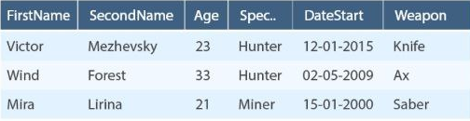
Теперь добавим в нашу таблицу пару героев в соответствии с атрибутами:
— Victor, Mezhevsky, 23, Hunter, 12-01-2015, Knife
— Wind, Forest, 33, Hunter, 02-05-2009, Ax
— Mira, Lirina, 21, Miner, 15-01-2000, Saber

Slide 42
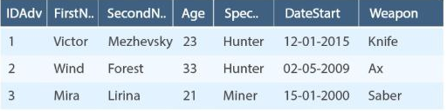
Ключи
Важной частью любой таблицы является первичный ключ (PRIMARY KEY), идентифицирующий каждую отдельную строку. Двух одинаковых идентификаторов быть не может, а сам первичный ключ является отдельным атрибутом у каждой таблицы.
Создадим атрибут IDAdv, который будет являться первичным ключом в таблице с героями из прошлого примера:

Slide 43
Ключи
Первичные ключи нельзя менять, поэтому у объектов всегда будет свой личный идентификатор по которому их легко найти. Также, несмотря на то, что сейчас мы используем в виде ключа цифры, первичным ключом может быть и строка.

Slide 44
Ключи
Сейчас попробуем соединить две таблицы с помощью ключей.
У героев есть оружие, которое может иметь название и длину. Также оружие может повторяться, и чтобы решить эту проблему, мы создадим новую таблицу. Таблица с оружием (Weapons) будет иметь следующие атрибуты: наименование, которое будет являться первичным ключом, и длина.

Slide 45
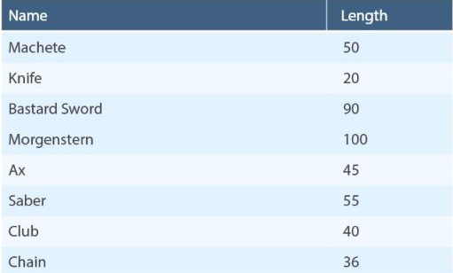
Ключи
Таблица с оружием (Weapons)

Slide 46
Ключи
Теперь названия оружий, расположенных в таблице с героями, будут являться вторичными ключами (FOREIGN КЕУ), создающими связь с первичным ключом из таблицы с оружием.
Таблица с первичным ключом называется родительской, а со вторичным – дочерней.

Slide 47
База данных - это... Язык запросов, предоставляющий • возможность манипулировать информацией в базе данных. Данные, хранящиеся и упорядоченные О в соответствии с определенной структурой. Совокупность программных и языковых средств для манипуляции данными.
База данных - это...
Язык запросов, предоставляющий возможность манипулировать информацией в базе данных.
Данные, хранящиеся и упорядоченные в соответствии с определенной структурой.
Совокупность программных и языковых средств для манипуляции данными.

Slide 48
База данных - это... Язык запросов, предоставляющий • возможность манипулировать информацией в базе данных. Данные, хранящиеся и упорядоченные О в соответствии с определенной структурой. Совокупность программных и языковых средств для манипуляции данными.
DDL - этo...
Операторы определения данных.
Операторы манипуляции данными.
Операторы управления транзакциями.

Slide 49
База данных - это... Язык запросов, предоставляющий • возможность манипулировать информацией в базе данных. Данные, хранящиеся и упорядоченные О в соответствии с определенной структурой. Совокупность программных и языковых средств для манипуляции данными.
Совокупность программных и языковых средств для манипуляции с данными.
БД
СУБД
SQL

Slide 50
Связь
Выделяют следующие виды связи:
— Один к одному
— Один ко многим
— Многие ко многим.

Slide 51
Связь
Связь один к одному подразумевает, что один объект первой таблицы зависит от одного объекта второй таблицы и наоборот.
Данная связь встречается редко, поскольку в большинстве случаев можно просто объединить две таблицы и надобность в связи отпадёт сама собой.

Slide 52
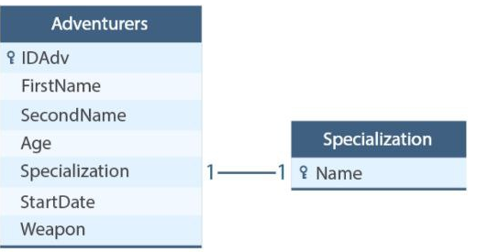
Связь
Например, каждый герой относится к одной единственной специализации, к которой также может относится лишь один единственный герой. Но представим, что мы хотим описать специализацию в отдельной таблице:

Slide 53
Связь
Связь один ко многим мы уже использовали. В ней одно оружие относилось к нескольким героям, а один герой имел лишь одно оружие.

Slide 54
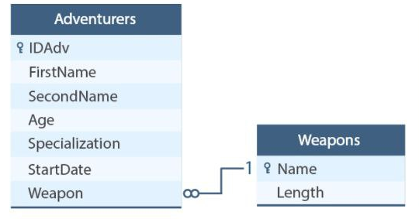
Связь
Таким образом от одного объекта родительской таблицы зависят несколько объектов дочерней таблицы и один объект дочерней таблицы зависит от одного объекта родительской таблицы. Вот так выглядит подобная связь:

Slide 55
Связь
Связь многие ко многим звучит следующим образом - один объект первой таблицы зависит от нескольких объектов второй таблицы и один объект второй таблицы зависит от нескольких объектов первой таблицы.
Как пример, можно привести оружие и создающих их ремесленников: один ремесленник может делать несколько видов оружий, в то время как один вид оружия могут делать несколько ремесленников.

Slide 56
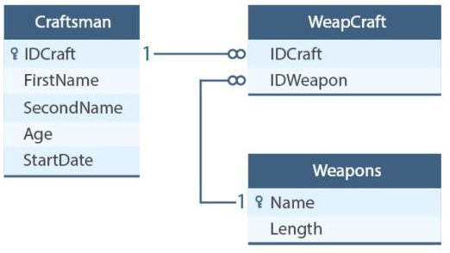
Связь
В связи многие ко многим есть одна отличительная особенность: в ней участвует не две, а три таблицы.
А именно:
две основных.
одна связующая, которая будет хранить два вторичных ключа от основных таблиц.
Выглядит это следующим образом:

Slide 57
Связь
Также никто не запрещает использовать связующую таблицу для хранения данных, относящихся к конкретным оружию и ремесленнику.
Связь также называется отношением.

Slide 58
База данных - это... Язык запросов, предоставляющий • возможность манипулировать информацией в базе данных. Данные, хранящиеся и упорядоченные О в соответствии с определенной структурой. Совокупность программных и языковых средств для манипуляции данными.
Атрибуты или характеристики объекта.
Ячейки
Строки
Столбцы

Slide 59
База данных - это... Язык запросов, предоставляющий • возможность манипулировать информацией в базе данных. Данные, хранящиеся и упорядоченные О в соответствии с определенной структурой. Совокупность программных и языковых средств для манипуляции данными.
Хранит данные об отдельном объекте.
Ячейка
Строка
Столбец

Slide 60
База данных - это... Язык запросов, предоставляющий • возможность манипулировать информацией в базе данных. Данные, хранящиеся и упорядоченные О в соответствии с определенной структурой. Совокупность программных и языковых средств для манипуляции данными.
Один объект первой таблицы зависит от одного объекта второй таблицы и наоборот.
Многие ко многим.
Один к одному.
Один ко многим.

Slide 61
База данных - это... Язык запросов, предоставляющий • возможность манипулировать информацией в базе данных. Данные, хранящиеся и упорядоченные О в соответствии с определенной структурой. Совокупность программных и языковых средств для манипуляции данными.
Идентифицирует каждую отдельную строку.
Ячейка
Столбец
Ключ

Slide 62
База данных - это... Язык запросов, предоставляющий • возможность манипулировать информацией в базе данных. Данные, хранящиеся и упорядоченные О в соответствии с определенной структурой. Совокупность программных и языковых средств для манипуляции данными.
Один объект первой таблицы зависит от нескольких объектов второй таблицы.
Многие ко многим.
Один ко многим.
Один к одному.

Slide 63
База данных - это... Язык запросов, предоставляющий • возможность манипулировать информацией в базе данных. Данные, хранящиеся и упорядоченные О в соответствии с определенной структурой. Совокупность программных и языковых средств для манипуляции данными.
В связи многие ко многим участвует…
две таблицы.
три таблицы.
одна таблица.

Slide 64
Нормализация БД
Нормализация - это приведение базы данных к более гибкому, безопасному и правильному состоянию.
Всего есть шесть нормальных форм БД.

Slide 65
Первая нормальная форма (1НФ)
В основе 1НФ лежит правило - в каждой ячейке должно быть одно единственное (атомарное) значение.
Рассмотрим на примере: У таблицы «Оружие» и «Ремесленники» связь многие ко многим.

Slide 66
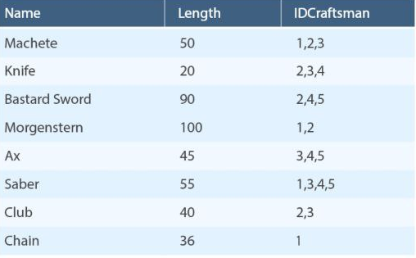
Первая нормальная форма (1НФ)
У таблицы «Оружие» и «Ремесленники» связь многие ко многим, но есть способ убрать связующую таблицу записав ID всех ремесленников в таблицу к оружию через запятую:

Slide 67
Первая нормальная форма (1НФ)
Подобный метод может показаться неплохим, но он совсем ненадежен.
Почему?

Slide 68
Первая нормальная форма (1НФ)
Подобный метод может показаться неплохим, но он совсем ненадежен.
В случае, если один из ремесленников перестанет работать c определенным оружием, нам придется разбивать ячейку с ремесленниками на составные части, что в разы усложнит работу с данными.
Также в 1НФ заложено, что расположение строк и атрибутов в таблице никак не должно влиять на работу с ними, а строки, как и идентификаторы, не должны повторяться.

Slide 69
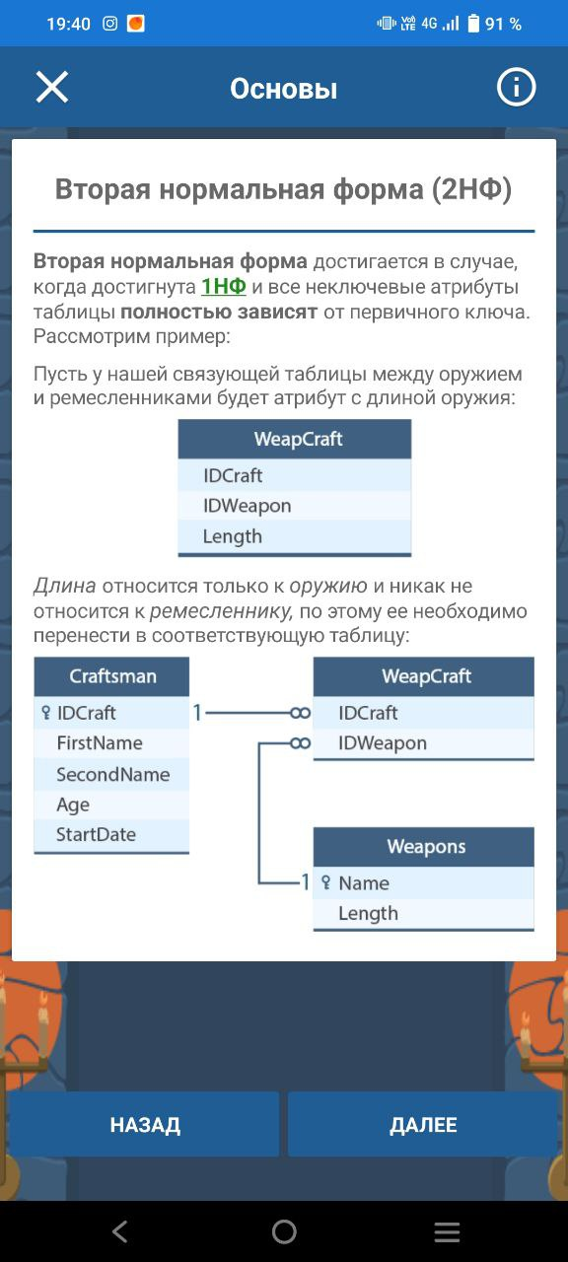
Вторая нормальная форма (2НФ)
Вторая нормальная форма достигается в случае:
когда достигнута 1НФ
все неключевые атрибуты таблицы полностью зависят от первичного ключа.
Пусть у нашей связующей таблицы между оружием и ремесленниками будет атрибут с длиной оружия:

Slide 70
Вторая нормальная форма (2НФ)
Длина относится только к оружию и никак не относится к ремесленнику, по этому ее необходимо перенести в соответствующую таблицу:

Slide 71
Третья нормальная форма (ЗНФ)
ЗНФ очень похожа на 2НФ, но между ними есть отличие. Третья нормальная форма достигается в случае, когда достигнута 2НФ и все неключевые атрибуты таблицы напрямую зависят от первичного ключа этой таблицы.

Slide 72
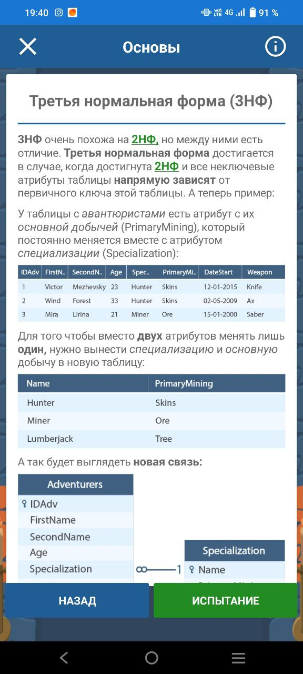
Третья нормальная форма (ЗНФ)
У таблицы с героями есть атрибут с их основной добычей (PrimaryMining), который постоянно меняется вместе с атрибутом специализации (Specialization):

Slide 73
Третья нормальная форма (ЗНФ)
Для того чтобы вместо двух атрибутов менять лишь один, нужно вынести специализацию и основную добычу в новую таблицу:

Slide 74
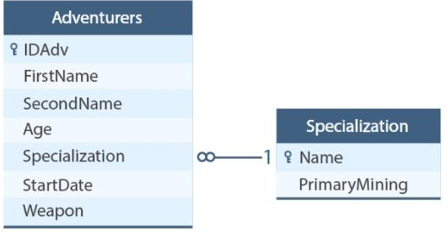
Третья нормальная форма (ЗНФ)
А так будет выглядеть новая связь:

Slide 75
База данных - это... Язык запросов, предоставляющий • возможность манипулировать информацией в базе данных. Данные, хранящиеся и упорядоченные О в соответствии с определенной структурой. Совокупность программных и языковых средств для манипуляции данными.
Все неключевые атрибуты таблицы полностью зависят от первичного ключа.
Вторая нормальная форма.
Первая нормальная форма.
Третья нормальная форма.

Slide 76
База данных - это... Язык запросов, предоставляющий • возможность манипулировать информацией в базе данных. Данные, хранящиеся и упорядоченные О в соответствии с определенной структурой. Совокупность программных и языковых средств для манипуляции данными.
B основе 1НФ лежит правило— B каждой ячейке должно быть...
одно единственное значение.
несколько значений.
одно и более значений.

Slide 77
База данных - это... Язык запросов, предоставляющий • возможность манипулировать информацией в базе данных. Данные, хранящиеся и упорядоченные О в соответствии с определенной структурой. Совокупность программных и языковых средств для манипуляции данными.
Нормализация - это...
Приведение SQL к более гибкому, безопасному и правильному состоянию.
Приведение системы управления базой данных к более гибкому, безопасному и правильному состоянию.
Приведение базы данных к более гибкому, безопасному и правильному состоянию.

Slide 78
База данных - это... Язык запросов, предоставляющий • возможность манипулировать информацией в базе данных. Данные, хранящиеся и упорядоченные О в соответствии с определенной структурой. Совокупность программных и языковых средств для манипуляции данными.
Все неключевые атрибуты таблицы не зависят от других неключевых атрибутов этой таблицы.
Первая нормальная форма.
Вторая нормальная форма.
Третья нормальная форма.

Slide 79
Концептуальная модель
Концептуальная модель - это модель БД или шаблон, по которому мы в дальнейшем будем проектировать БД.
В нем отображаются сущности (таблицы), их атрибуты, а также отношения (связи) между ними.

Slide 80
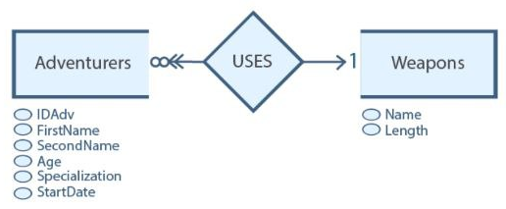
Концептуальная модель
Выглядят они следующим образом: прямоугольник является сущностью, атрибут - это овал, а ромб - отношение. Как пример, можно взять героев с оружием:

Slide 81
Концептуальная модель
Нотации:
BPMN
IDEF0
EPC
и др.

Slide 82
Концептуальная модель
Один герой пользуется одним видом оружия и один вид оружия используют несколько героев. Таким же образом можно описать еще много сущностей, но мы остановимся на этом примере и преобразим его в реляционную модель.
Для преобразования из концептуальной модели в реляционную нам необходимо выставить первичные и вторичные ключи, а также довести модель до третьей нормальной формы.

Slide 83
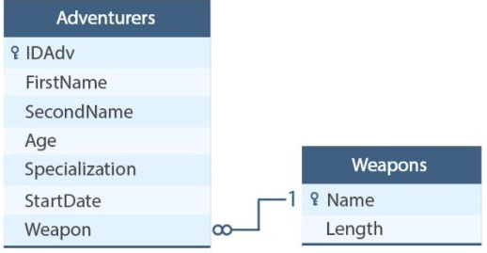
Концептуальная модель
*Избегайте циклы между связями в БД (Герой -> Оружие -> Ремесленник -> Герой), так как они могут привести к избыточности информации.

Slide 84
База данных - это... Язык запросов, предоставляющий • возможность манипулировать информацией в базе данных. Данные, хранящиеся и упорядоченные О в соответствии с определенной структурой. Совокупность программных и языковых средств для манипуляции данными.
До какой формы нужно довести модель перевода в реляционную?
Третья нормальная форма.
Первая нормальная форма.
Вторая нормальная форма.

Slide 85
База данных - это... Язык запросов, предоставляющий • возможность манипулировать информацией в базе данных. Данные, хранящиеся и упорядоченные О в соответствии с определенной структурой. Совокупность программных и языковых средств для манипуляции данными.
Сущности – это _________.
Отношения - это ___________.

Slide 86
База данных - это... Язык запросов, предоставляющий • возможность манипулировать информацией в базе данных. Данные, хранящиеся и упорядоченные О в соответствии с определенной структурой. Совокупность программных и языковых средств для манипуляции данными.
Для преобразования из концептуальной модели в реляционную необходимо выставить...
первичные и вторичные ключи.
первичные ключи.
вторичные ключи.

Slide 87
Транзакции
Транзакция - это любое изменение или последовательность операций, происходящих в БД.
Добавление, изменение, удаление данных - все это транзакции.

Slide 88
Транзакции
Выделяют следующие свойства транзакций:
— Атомарность - любая транзакция должна быть выполнена полностью, либо не выполнена вовсе. Например, команда на добавление данных в таблицу не может добавить лишь половину информации и остановиться.
— Согласованность - после выполнения транзакции база данных переходит из одного согласованного состояния в другое.
— Изолированность - работа и результат каждой транзакции определяется независимо от других транзакций.
— Долговечность - гарантирует, что результат транзакции будет сохранен, даже если произойдет ошибка или сбой системы.

Slide 89
База данных - это... Язык запросов, предоставляющий • возможность манипулировать информацией в базе данных. Данные, хранящиеся и упорядоченные О в соответствии с определенной структурой. Совокупность программных и языковых средств для манипуляции данными.
Транзакция – это…
Любое изменение или последовательность операций, происходящих в системе управления базой данных.
Любое изменение или последовательность операций, происходящих в SQL.
Любое изменение или последовательность операций, происходящих в базе данных.

Slide 90
База данных - это... Язык запросов, предоставляющий • возможность манипулировать информацией в базе данных. Данные, хранящиеся и упорядоченные О в соответствии с определенной структурой. Совокупность программных и языковых средств для манипуляции данными.
Гарантирует, что результат транзакции будет сохранен, даже если произойдет ошибка или сбой системы.
Изолированность.
Долговечность.
Согласованность.

Slide 91
База данных - это... Язык запросов, предоставляющий • возможность манипулировать информацией в базе данных. Данные, хранящиеся и упорядоченные О в соответствии с определенной структурой. Совокупность программных и языковых средств для манипуляции данными.
Работа и результат каждой транзакции определяется независимо от других транзакций.
Согласованность.
Атомарность.
Изолированность.

